Slide 1
学习总结
王刚
2022.11.20
https://github.com/androidbirdboom/pythonlearning

Slide 2
上周完成
基因编辑相关综述
了解基因编辑技术的发展史
CRISPR-Cas9技术
图神经网络学习

Slide 3
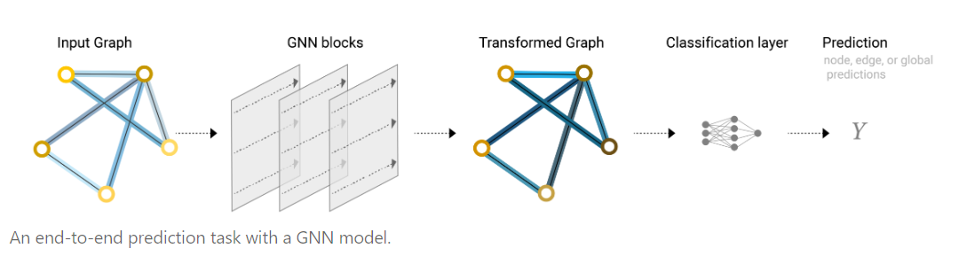
GNN架构
最简单的GNN架构的缺点：三个MLP相互独立，没有用到图的连接性，只在聚集操作时会有联系

Slide 4
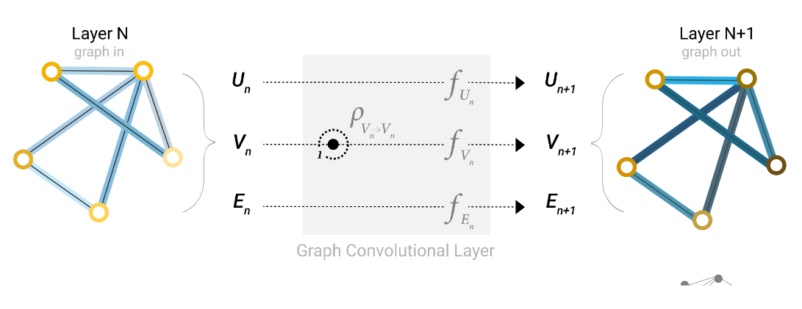
信息传递

Slide 5
下周目标
1. 看论文（基因编辑相关）

